Slide 1

HAPPY TOGETHER
AAC
高師大聽語所碩二
邱薇嬛 製作

Slide 2
設計理念
    主頁擺放經常使用的我、要、不要、是、不是，能直接表達需求或是否定、拒絕。
    中間的九宮格為常用詞彙類別，點進去後能看到更多詞彙選項，也能與我、要、不要，連接使用。
    社交的選項能提供社會互動、開啟、維持、發展和結束溝通互動。
    固定模版能依據使用者的需求調整，例：放上家人的照片、喜歡的食物照片、卡通人物。

Slide 3

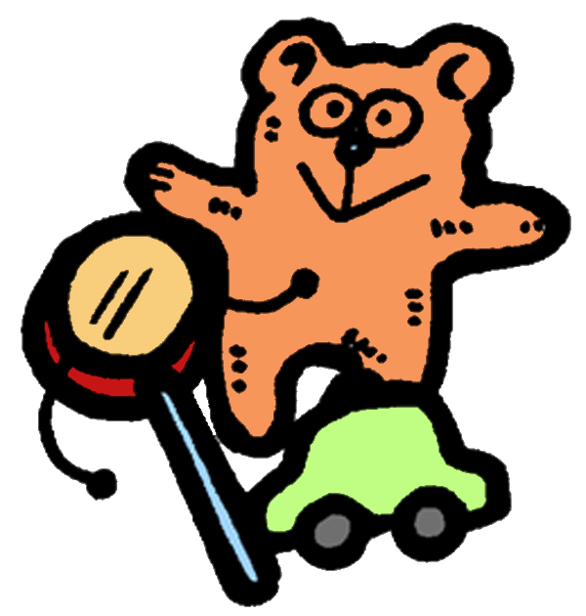

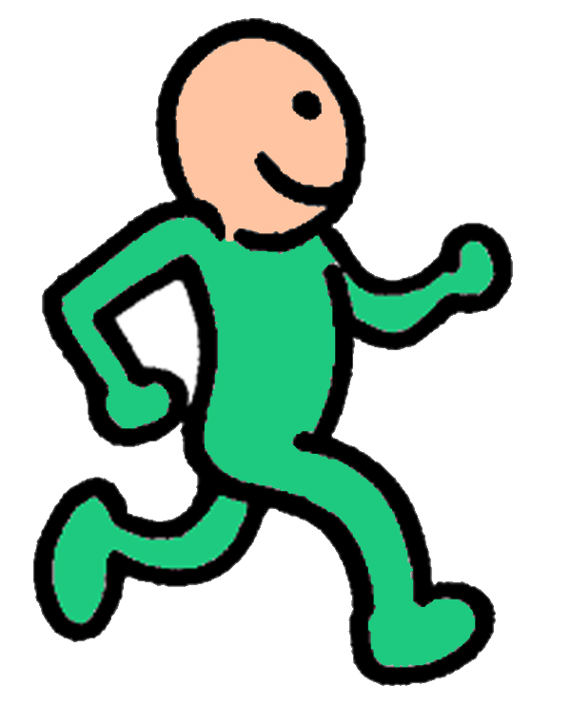

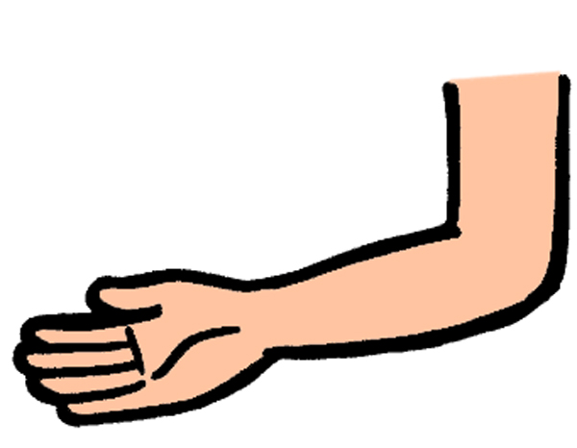
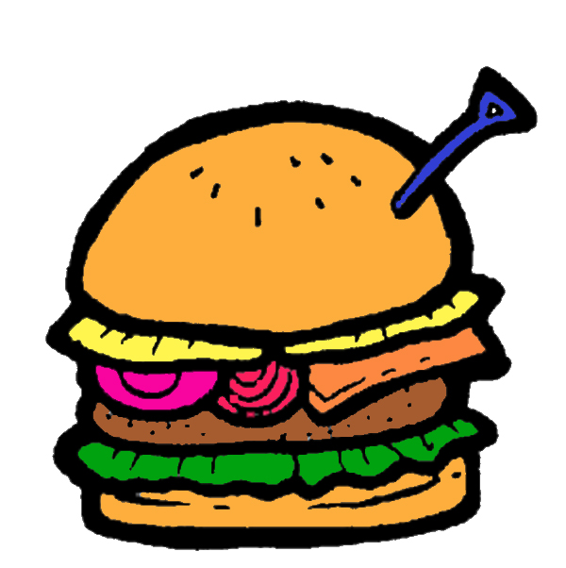
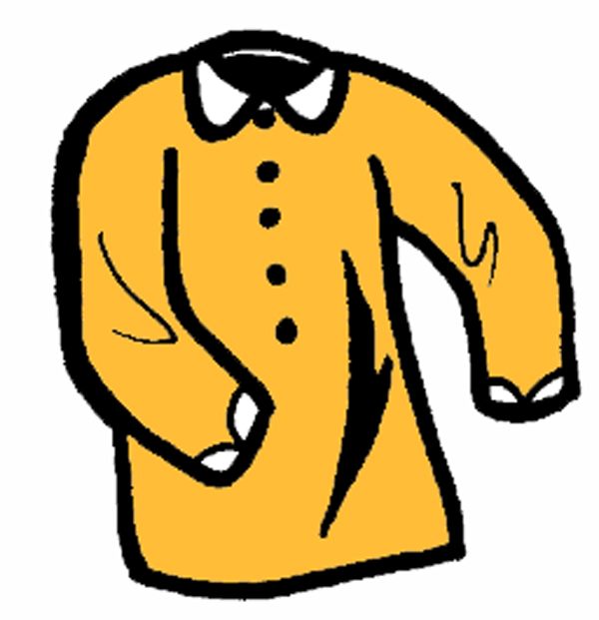






我
遊戲
人物
動作
是
要
食物
身體和衣物
地方和交通
不是
不要
飲料點心
感覺
數字符號
社交

Slide 4

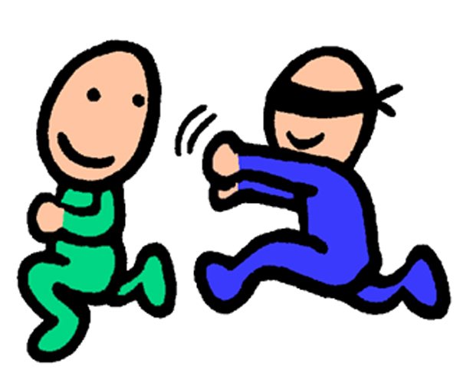
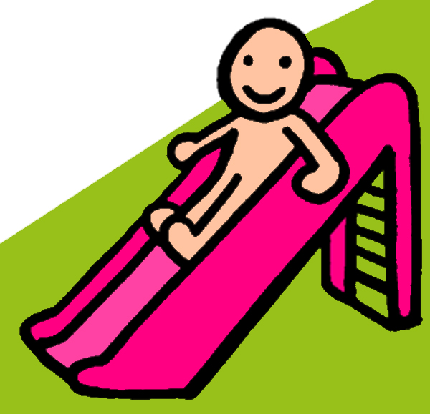






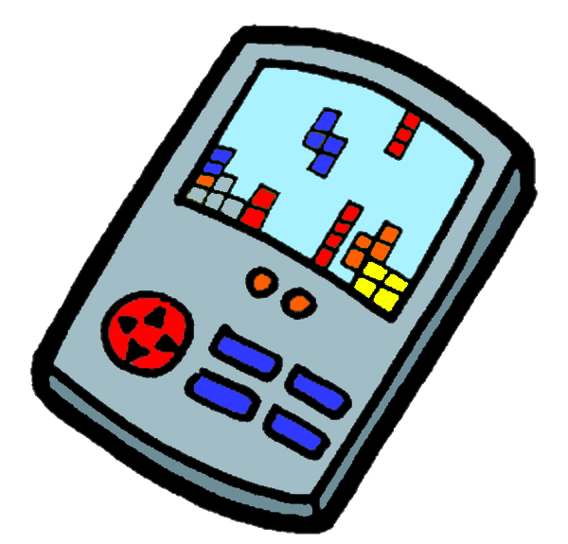
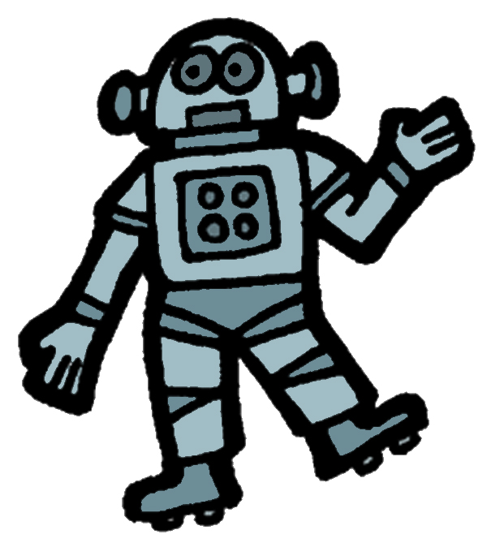


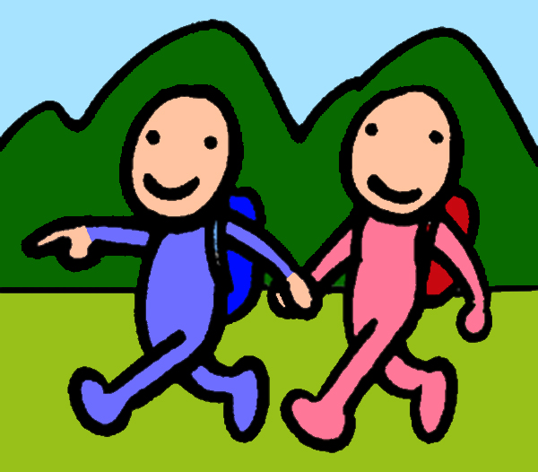
遊戲
回到主頁
玩具
看電視
捉迷藏
溜滑梯
聽音樂
畫畫
看書
積木
洋娃娃
拼圖
電動玩具
機器人
黏土
沙
郊遊

Slide 5




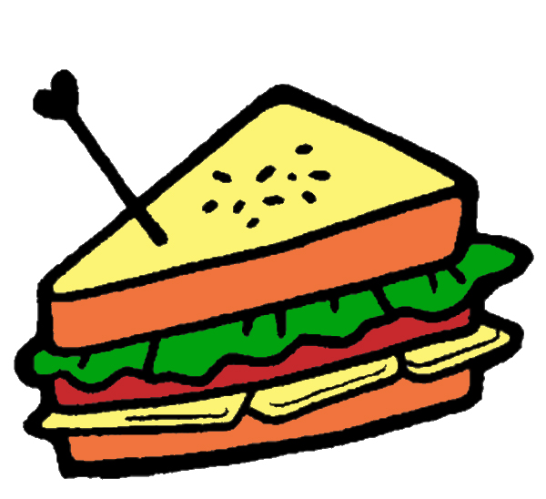
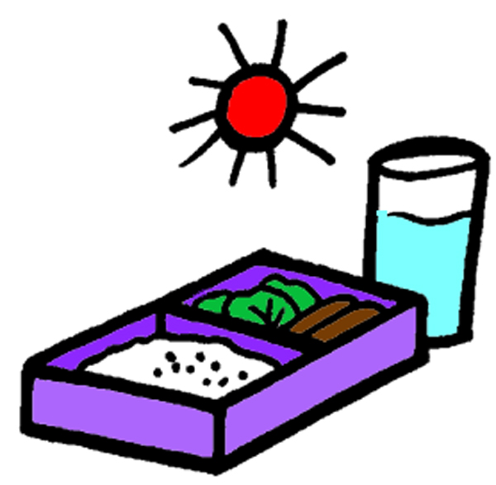
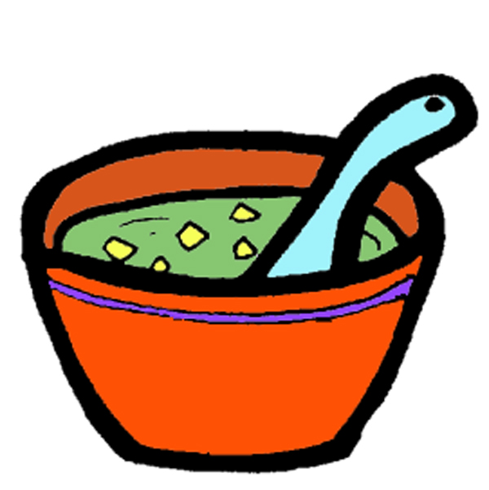







食物
回到主頁
早餐
吐司
牛奶
蛋
三明治
午餐
湯
飯
水餃
漢堡
晚餐
麵
魚肉
雞塊
薯條

Slide 6






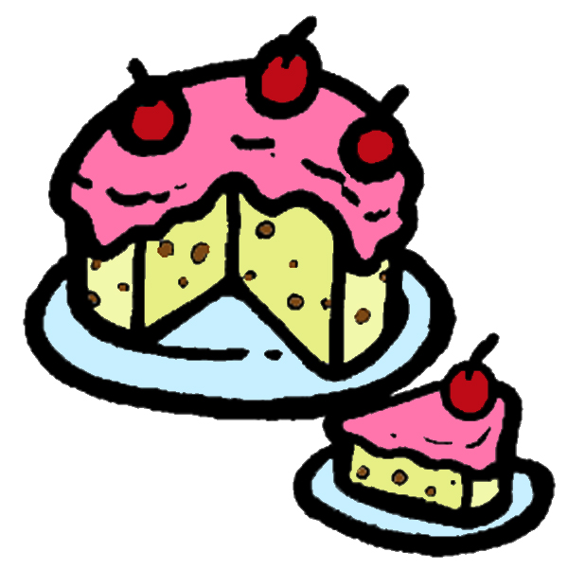






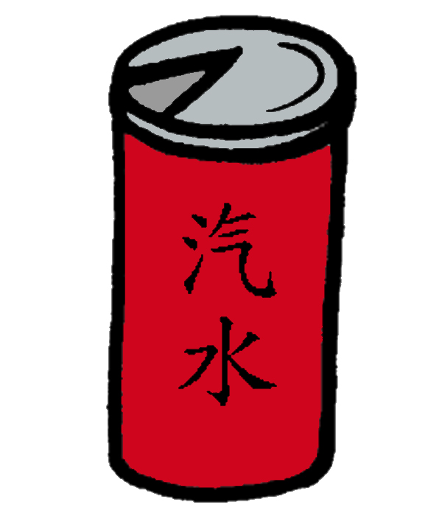

飲料點心
回到主頁
蘋果
香蕉
西瓜
芭樂
草莓
糖果
蛋糕
餅乾
冰淇淋
布丁
開水
養樂多
珍珠奶茶
汽水
果汁

Slide 7

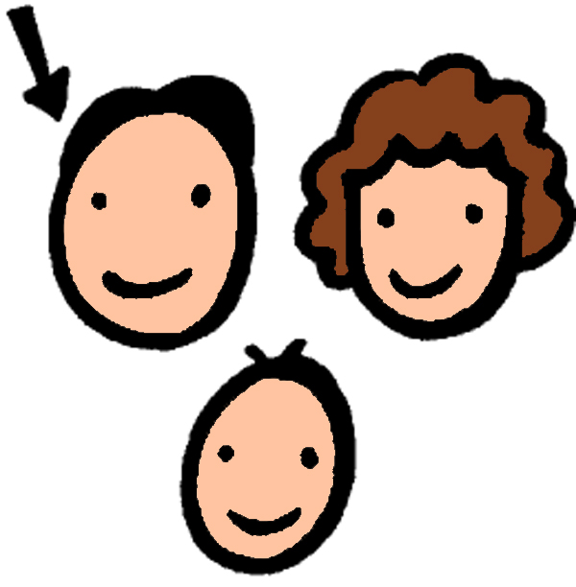
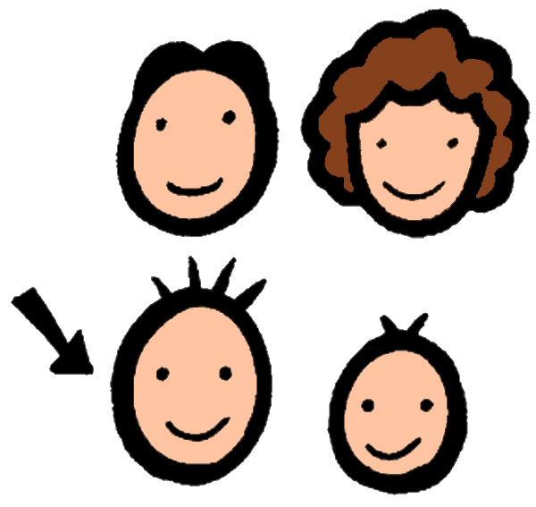
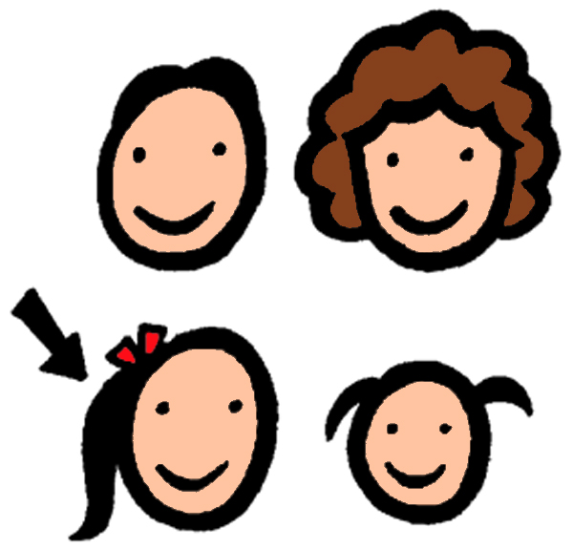
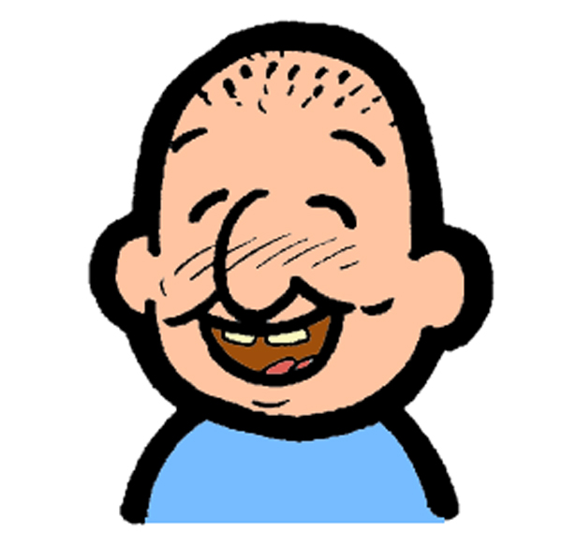
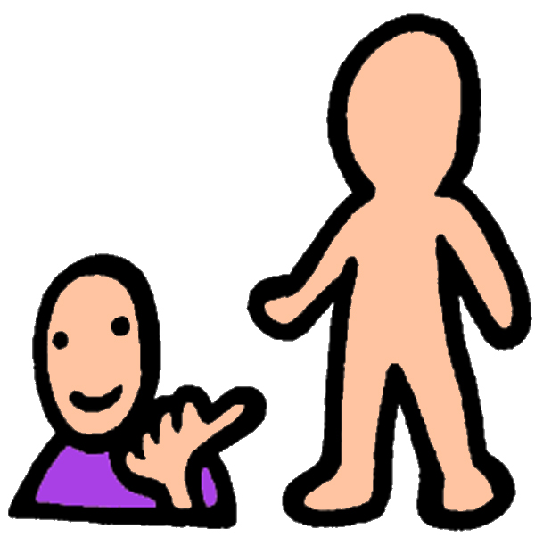
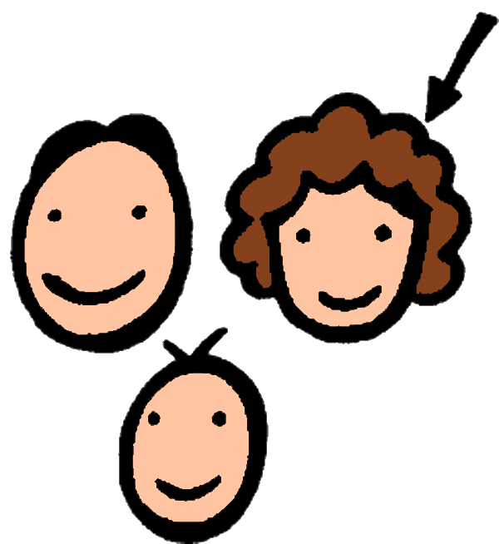
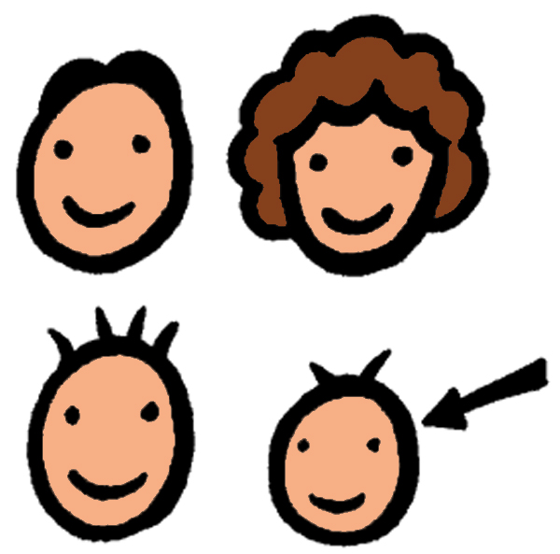
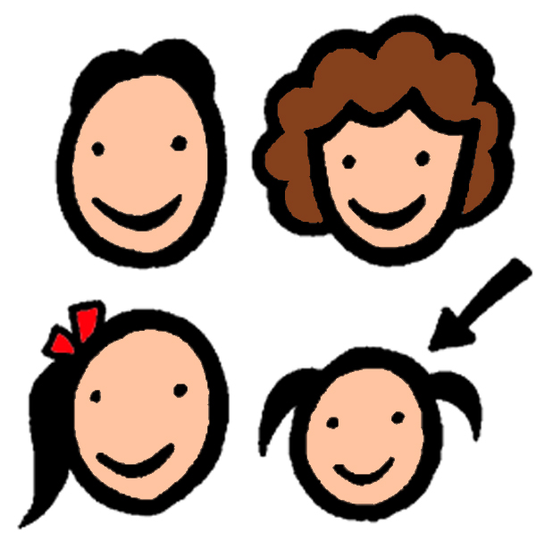
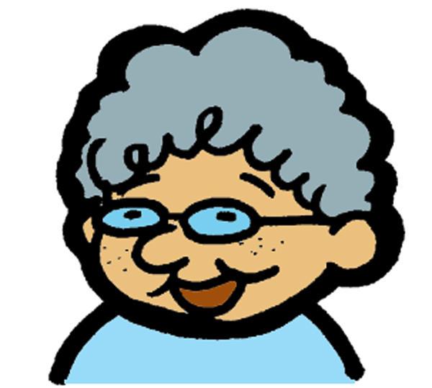


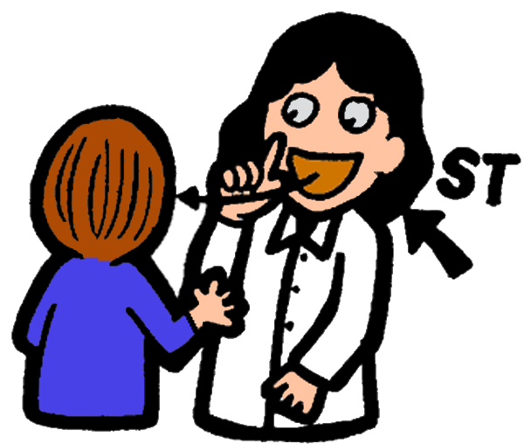
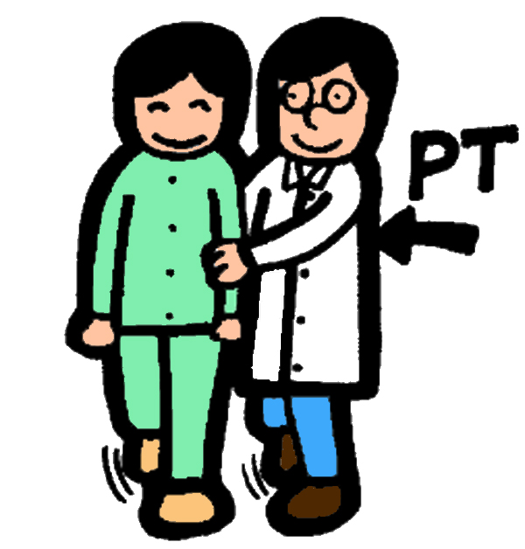
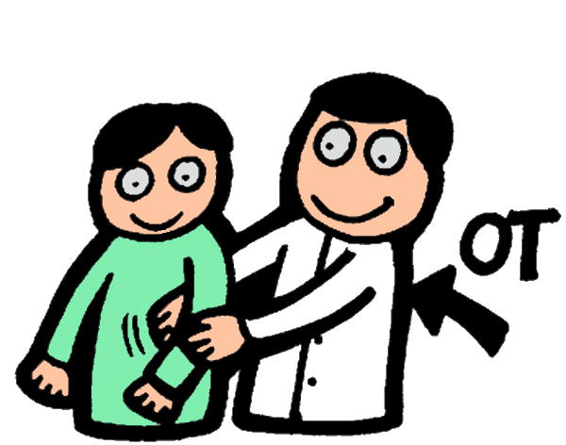
人物
回到主頁
你
爸爸
哥哥
姊姊
爺爺
他
媽媽
弟弟
妹妹
奶奶
同學
老師
語言治療師
物理治療師
職能治療師

Slide 8
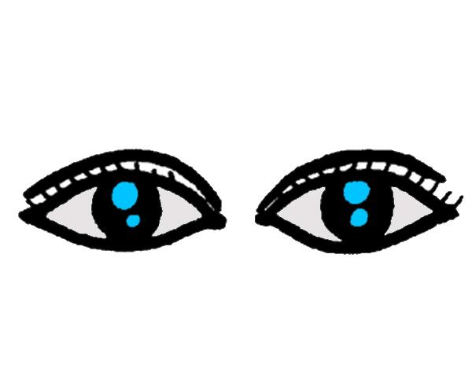


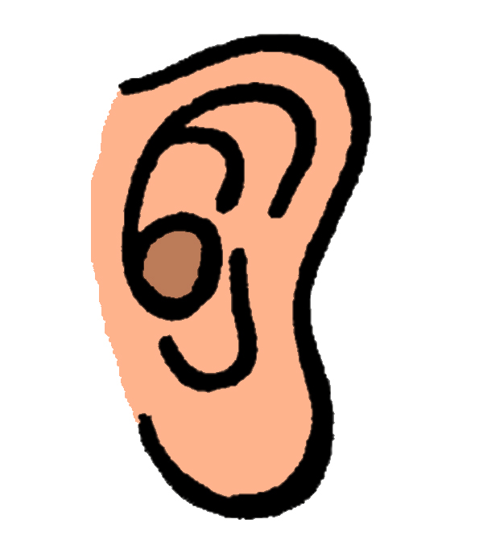
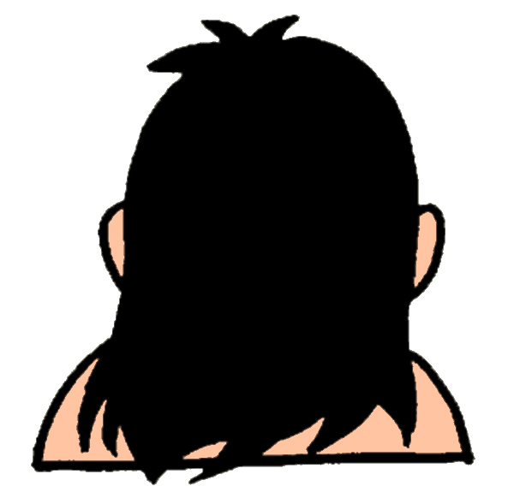
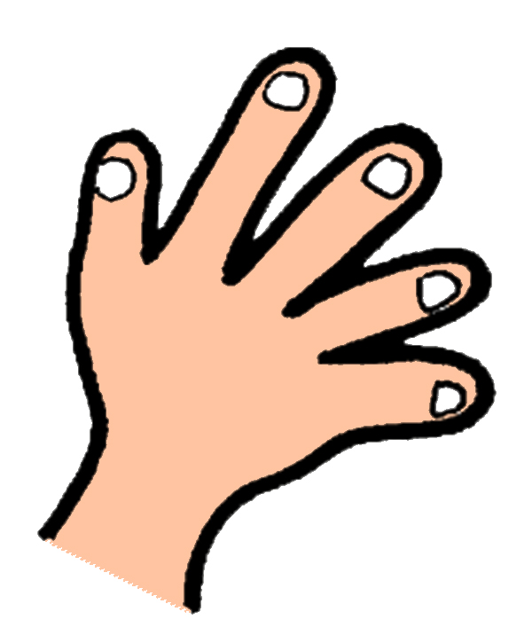
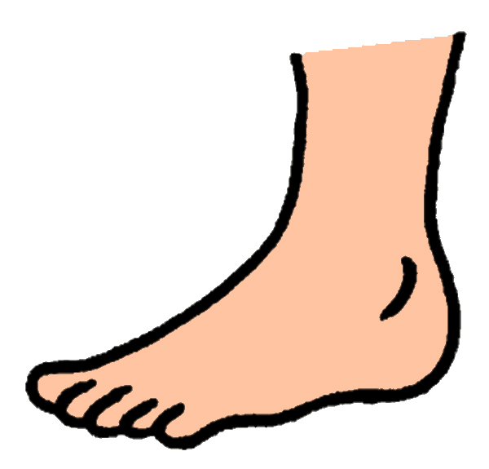
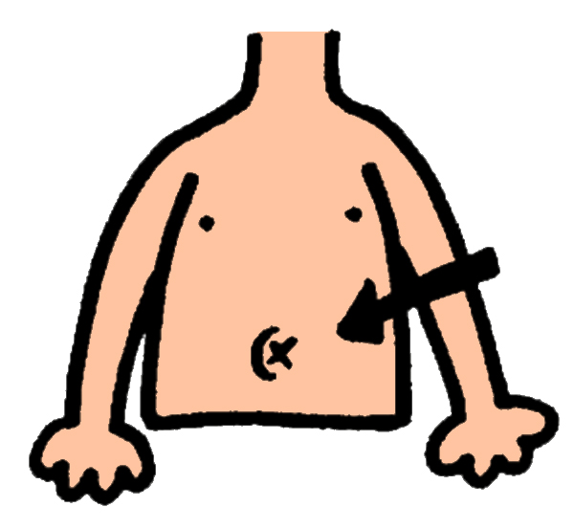

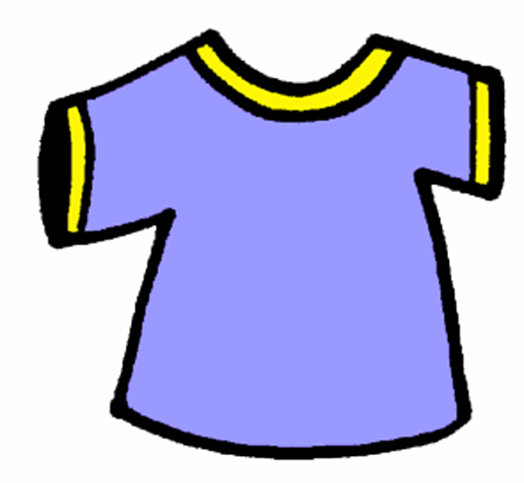

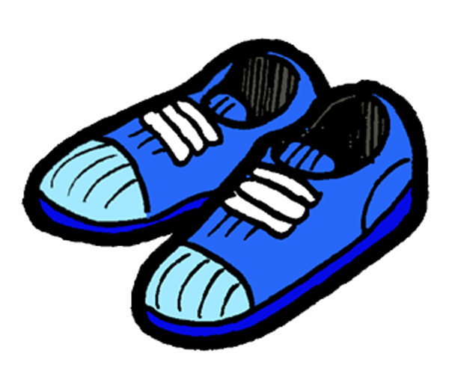



身體和衣物
回到主頁
眼睛
鼻子
嘴巴
耳朵
頭髮
手
腳
肚子
助聽器
衣服
褲子
鞋子
襪子
背包
帽子

Slide 9
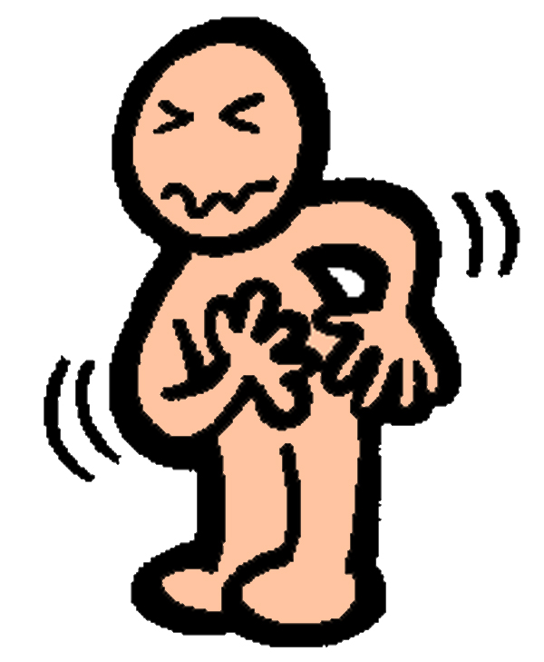


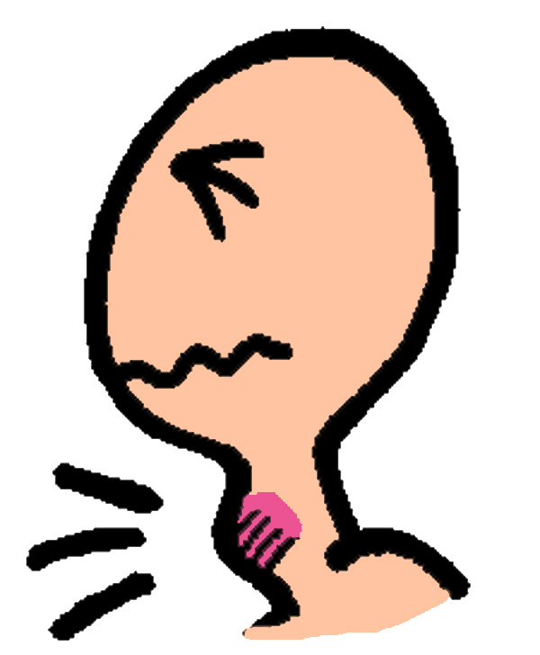
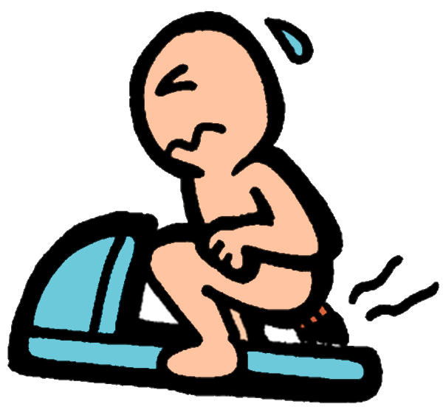



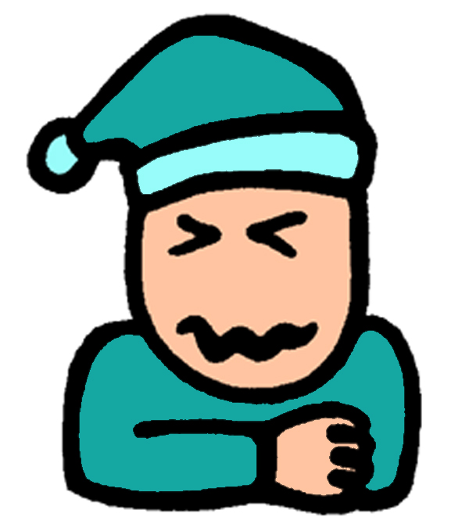
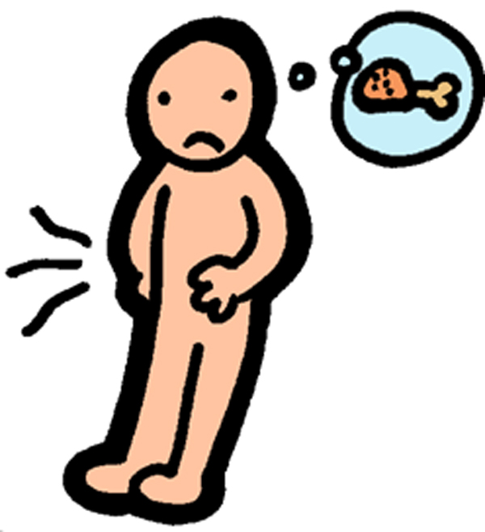


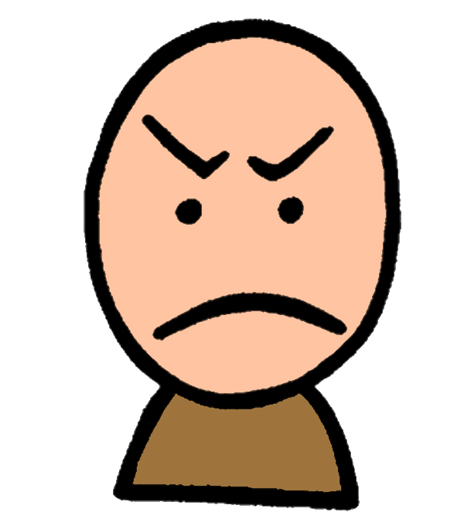
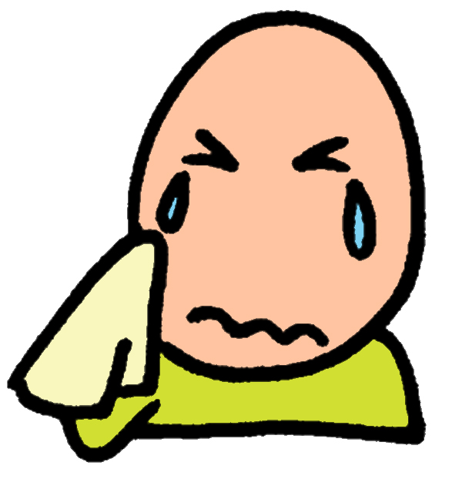
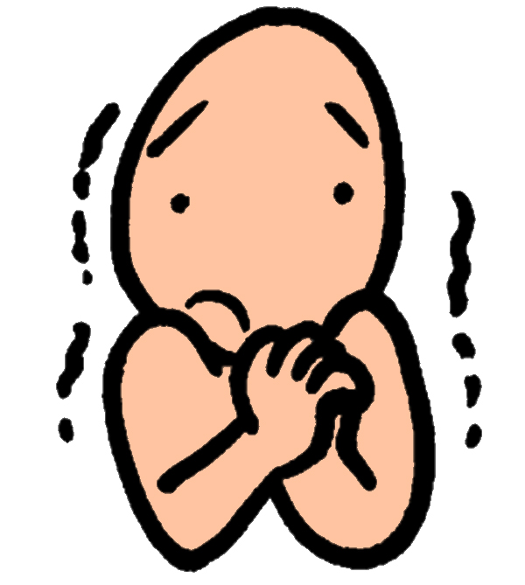
感覺
回到主頁
癢
痛
頭痛
喉嚨痛
拉肚子
喜歡
討厭
好熱
冷
餓
聽不到
高興
生氣
傷心
害怕

Slide 10
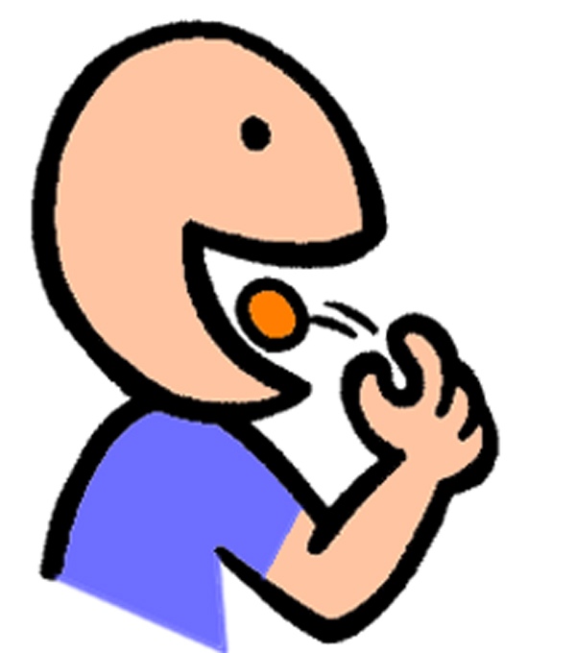
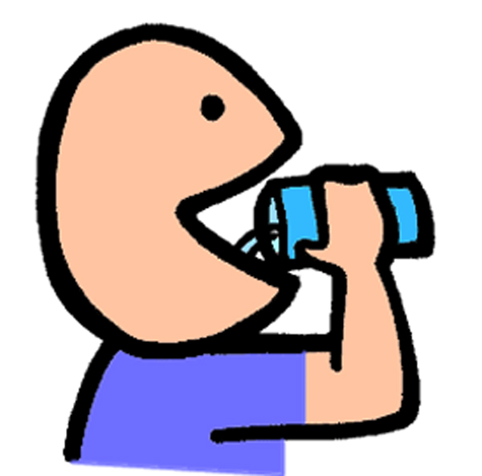
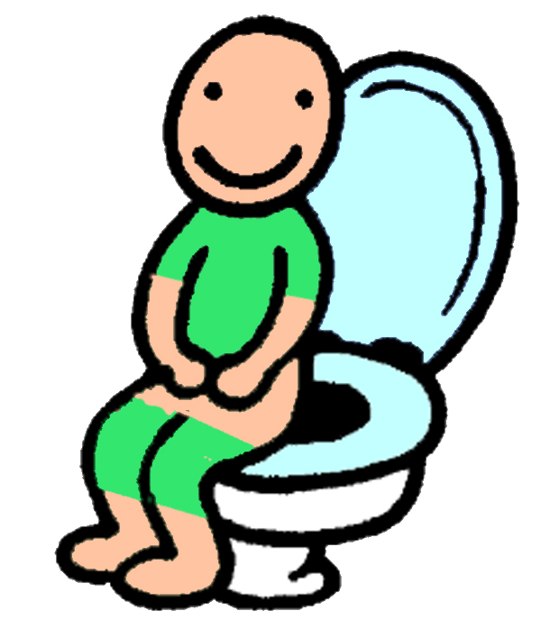
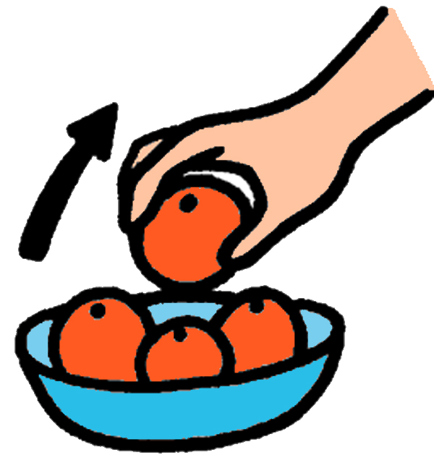
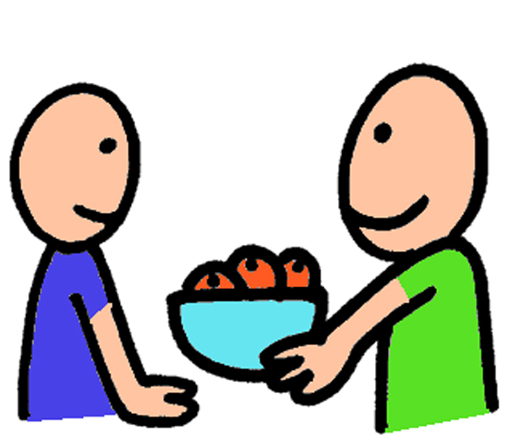
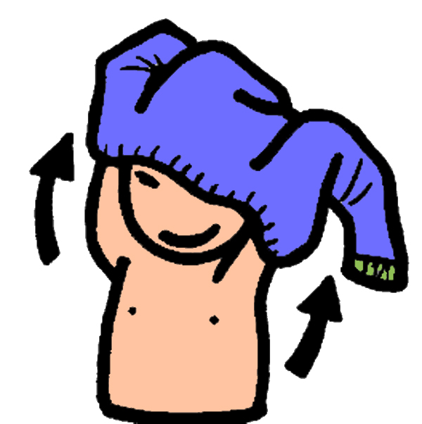
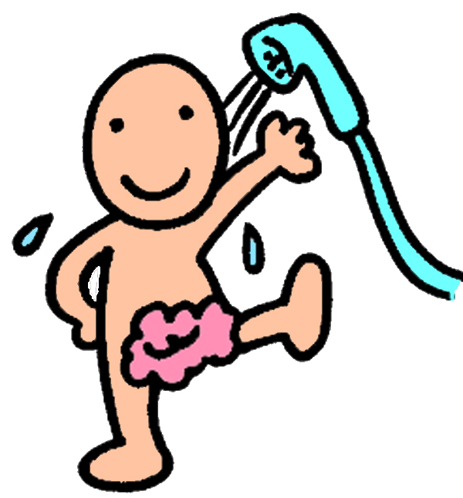








動作
回到主頁
吃
喝
上廁所
給
拿
洗手
穿
脱
洗澡
看
上學
回家
睡覺
玩
聽

Slide 11














地方和交通
回到主頁
上面
下面
左邊
中間
右邊
玩具店
公園
學校
速食店
教室
家
便利商店
動物園
汽車
公共汽車

Slide 12














數字符號
回到主頁
不要

Slide 13














社交
回到主頁
早安
午安
晚安
你好
再見
謝謝
對不起
請等一下
再說一遍
不知道
借過一下
想去
為什麼
還要
好吃

